Slide 1
Razvoj i testiranje kognitivne igre s dualnim zadatkom – praćenje središta kružnice u pokretu i N-back test
Josip Matić, Robert Holovka

Slide 2
Kognitivna igra
Kontinuirani zadatak – praćenje središta kružnice
Diskretni zadatak – N-back test
Testirati performanse igrača
C#
MonoGame
Postavke igre – konfiguracijska datoteka (zajednički parametri + zasebni za svaki zadatak)

Slide 3
Zajednički parametri
Vrijeme igre
Moguče definirati koji će zadatak biti aktivan
Simultano izvođenje, koja strana ekrana
Rezolucija

Slide 4
Kontinuirana, pa diskretna, ocemo ovim rdoslijedom? Tebi ostavljam na izbor

Slide 5
N-back test
Niz nasumično odabranih slova
Usporedba trenutnog slova s onim koji se pojavio prije N koraka
Konfiguracijska datoteka
N = 1, B C A A
N = 2, B C A C
3 RAZINE
EASY - SLOVA
MEDIUM – stablo, pas , mačka
HARD – mrav, mravi, mrava

Slide 6
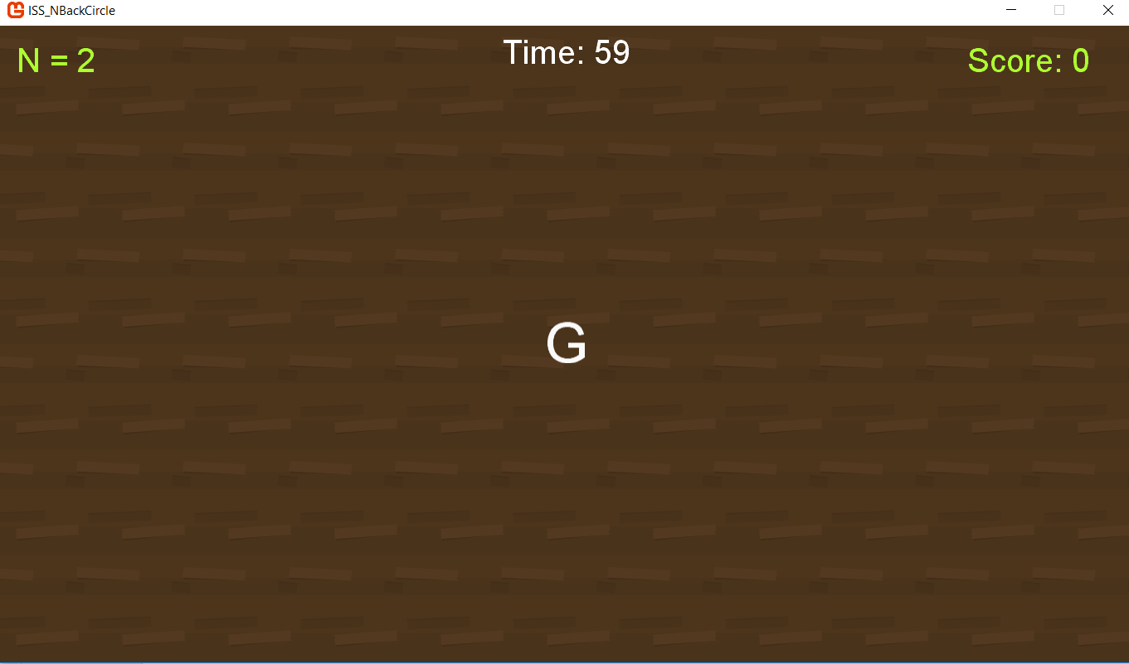
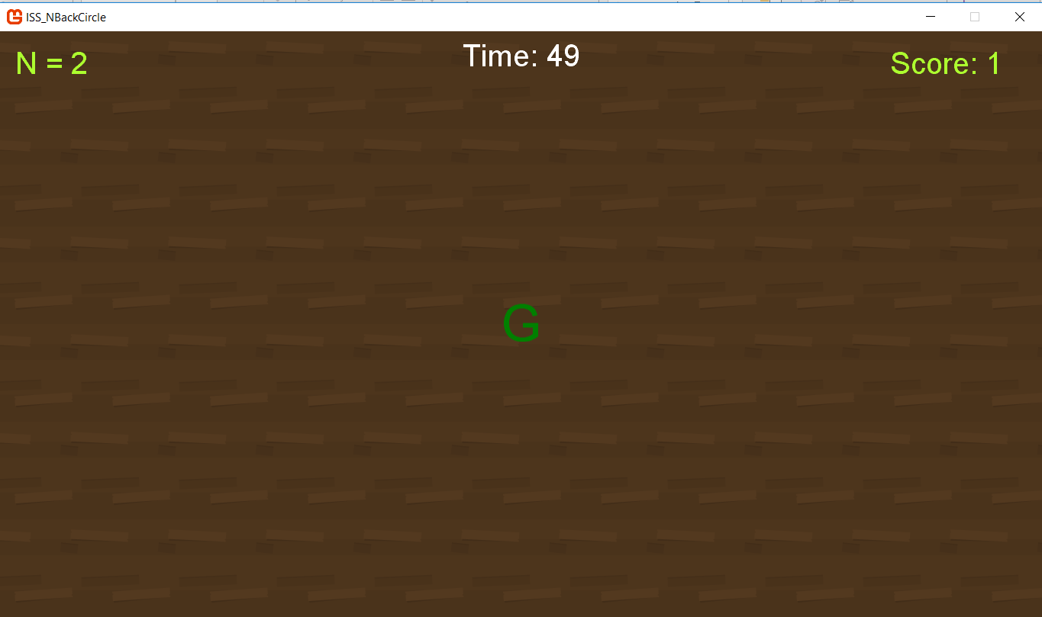
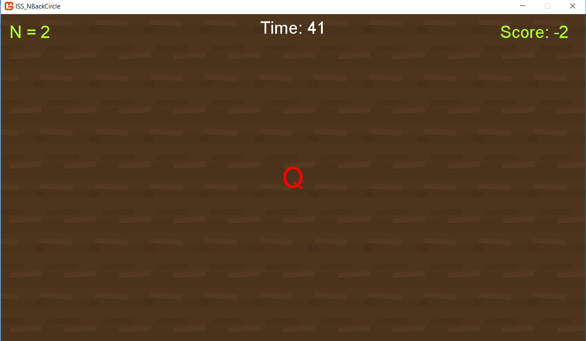
N-back test (parametri)
Trajanje animacije
Vrijeme prikaza riječi ili slova
Duljina trajanja povratne informacije

Slide 7
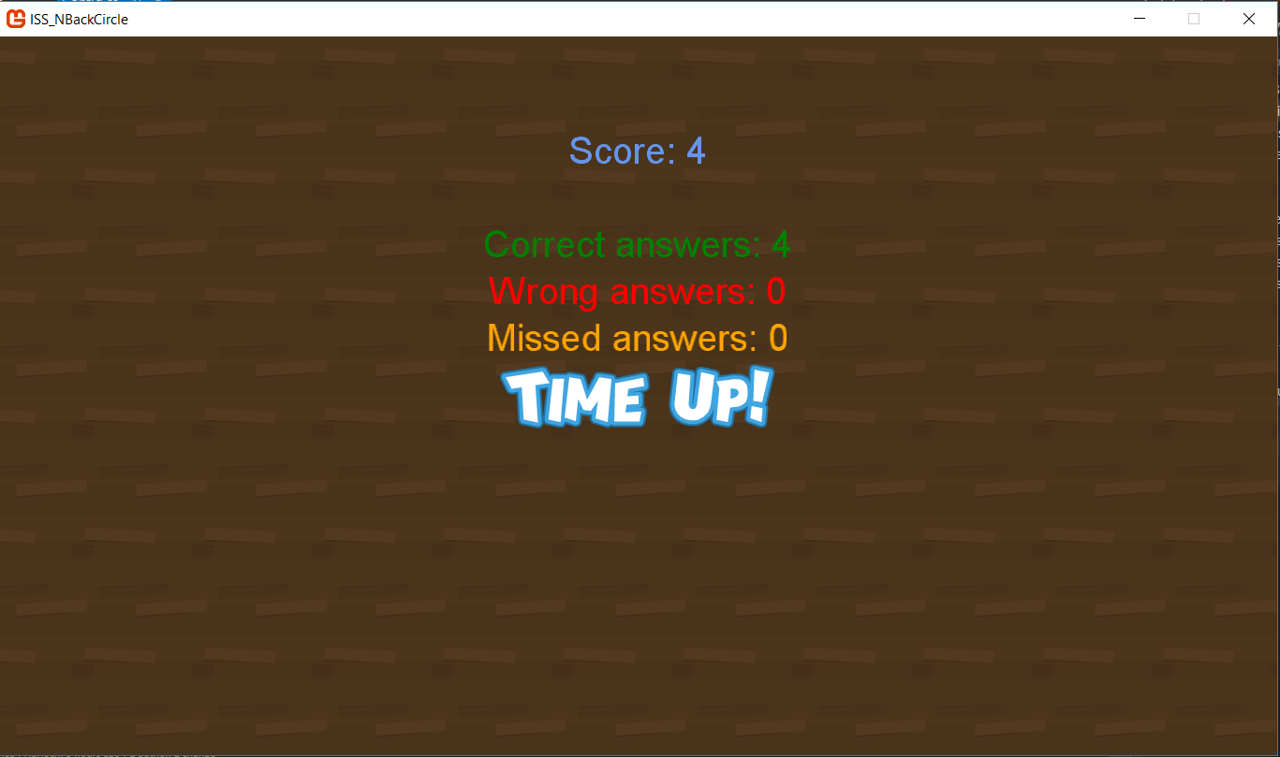

Slide 8
N-back (testiranje)
6 igrača
N = 2
Prikaz slova
Trajanje igre = 3 minute
Trajanje prikazaa slova = 5 sekundi
2 skupa podataka
Konačni rezultat = ostvareni / maksimalno mogući

Slide 9
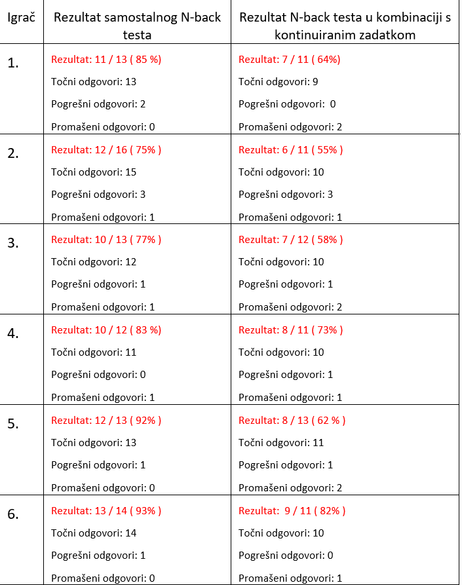

Slide 10
N-back (rezultati)
Različit maksimalan mogući rezultat (reakcija igrača)
Pogrešan odgovor <–> Promašeni odgovori
Samostalan N-back test – 84%
Istovremeno izvođenje – 66%

